Slide 1

Εργασία : 02 Κατακόρυφη μεταβολή μετεωρολογικών μεταβλητών
Νάντια Καϊρακτίδη
ΑΜ : 1068622
Δυναμική και Συνοπτική Μετεωρολογία

Slide 2
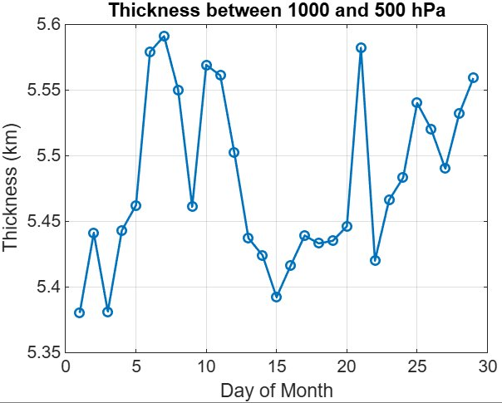
ΦΕΒΡΟΥΑΡΙΟΣ
Στην εργασία αυτή λάβαμε δεδομένα από το Wyoming Atmospheric Soundings για την περιοχή της Σμύρνης και τους μήνες Φεβρουάριο και Ιούλιο του έτους 2024 με σκοπό την μελέτη ορισμένων χρονοσειρών σε μεγέθη που αφορούν την ανώτερη ατμόσφαιρα. Στην διπλανή εικόνα παρουσιάζεται η διακύμανση του πάχους της ατμόσφαιρας για τα ισοβαρικά επίπεδα των 1000 και 500 hPa. Παρατηρούμε ότι υπάρχει μεταβλητότητα του πάχους με την μέρα και οι τιμές κυμαίνονται στο διάστημα 5.35 - 5.6 km. Το πάχος 500-1000 hPa είναι ένα μέτρο της μέσης θερμοκρασίας μιας στήλης της ατμόσφαιρας μεταξύ αυτών των επιπέδων πίεσης και μπορεί να χρησιμοποιηθεί για τη διάκριση μεταξύ θερμών και ψυχρών μαζών αέρα και για την ένδειξη μετωπικών ζωνών (ECMWF | Charts)

Slide 3
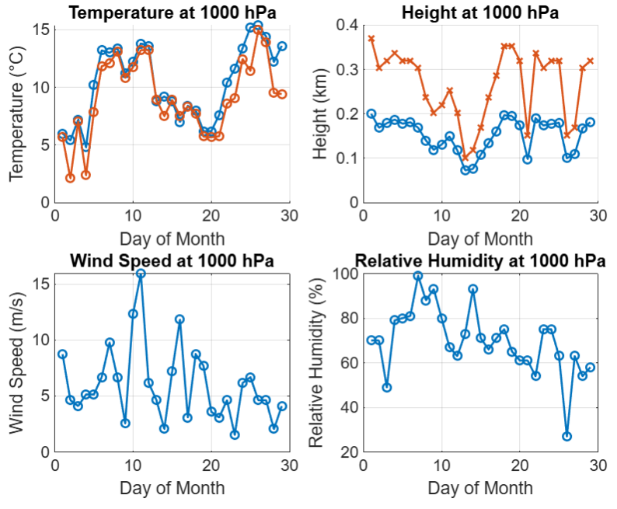
ΦΕΒΡΟΥΑΡΙΟΣ​
Στα 1000 hPa βρισκόμαστε περίπου στο έδαφος. Παρατηρούμε ότι για τον μήνα Φεβρουάριο η μέγιστη θερμοκρασία αγγίζει τους 15 βαθμούς Κελσίου και η θεωρητική καμπύλη για την θερμοκρασία πρότυπης ατμόσφαιρας (κόκκινη γραμμή) πλησιάζει πολύ την μετρούμενη τιμή. Στο γεωδυναμικό ύψος, αντίθετα, παρατηρούνται αποκλίσεις της θεωρητικής με την πραγματική μέτρηση. Ο άνεμος παρουσιάζεται εν μέρει ισχυρός, κυρίως στα μέσα του μήνα, με τιμή που αγγίζει τα 15 m/s ενώ η σχετική υγρασία αγγίζει ακόμα και το 100% στις 7 του μηνός.

Slide 4
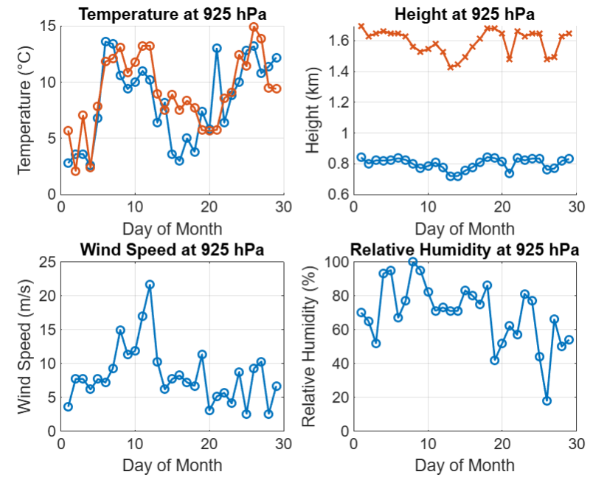
ΦΕΒΡΟΥΑΡΙΟΣ​
Ανεβαίνοντας λιγάκι σε υψόμετρο, παρατηρούμε ότι η θερμοκρασία εξακολουθεί να παρουσιάζει αντίστοιχο προφίλ με εκείνο στην ισοβαρική των 1000 hPa με την μόνη διαφορά ότι παρατηρούμε μία απόκλιση μεταξύ της πραγματικής τιμής και εκείνης της πρότυπης ατμόσφαιρας στα μέσα του μήνα. Το γεωδυναμικό ύψος αρχίζει να παρουσιάζει σημαντικές αποκλίσεις [η σχέση που χρησιμοποιήθηκε για την πρότυπη ατμόσφαιρα είναι η Ζ = -17 * log(Ρ/ Ρο)]. Η ταχύτητα ανέμου καθώς και η σχετική υγρασία παρουσιάζουν μικρή αύξηση με την αύξηση του ύψους)

Slide 5
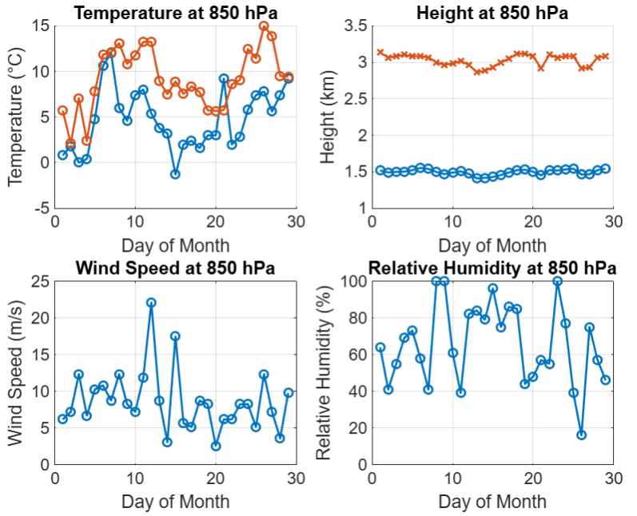
ΦΕΒΡΟΥΑΡΙΟΣ​
Στην ισοβαρική των 850 hPa (περίπου 1.5km πάνω από την ΜΣΘ με βάση την γραφική παράσταση για το γεωδυναμικό ύψος) παρατηρούμε ότι η μετρούμενη θερμοκρασία ξεκινά να πέφτει. Οι σημαντικές αποκλίσεις με την θεωρητικά αναμενόμενη τιμή (Tz = To - γ*ΔΖ) γίνονται σημαντικές κυρίως μετά το πέρας του πρώτου 10ήμερου του μήνα. Για τις υπόλοιπες μεταβλητές, ισχύουν τα όσα ειπώθηκαν παραπάνω.

Slide 6
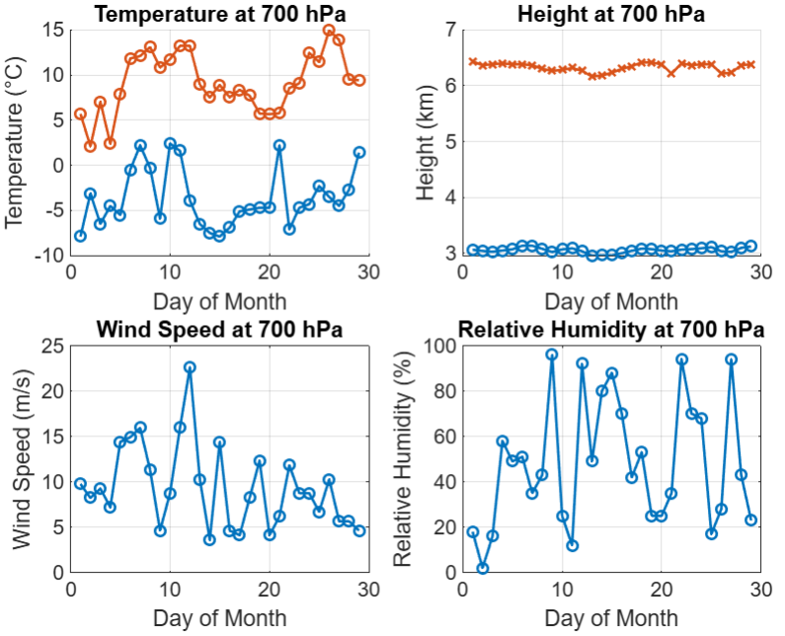
ΦΕΒΡΟΥΑΡΙΟΣ​
Στα 700hPa η θερμοκρασία αποκτά πλέον κυρίως αρνητικές τιμές. Βρισκόμαστε σε ύψος 3 km πάνω από την μέση στάθμη θάλασσας και οι άνεμοι παρουσιάζουν μικρή αύξηση ως προς το μέτρο τους. Αξίζει να σημειωθεί επίσης ότι σε αυτό το ύψος παρατηρείται έντονη μεταβλητότητα στις τιμές της σχετικής υγρασίας. Στις 2 Φεβρουαρίου παρατηρούμε μηδενική τιμή ενώ στις 9 του μήνα η τιμή προσεγγίζει το 100%. Τις υπόλοιπες μέρες του μήνα παρατηρείται εντονότερη διακύμανση σε σχέση με τα προηγούμενα ύψη.

Slide 7
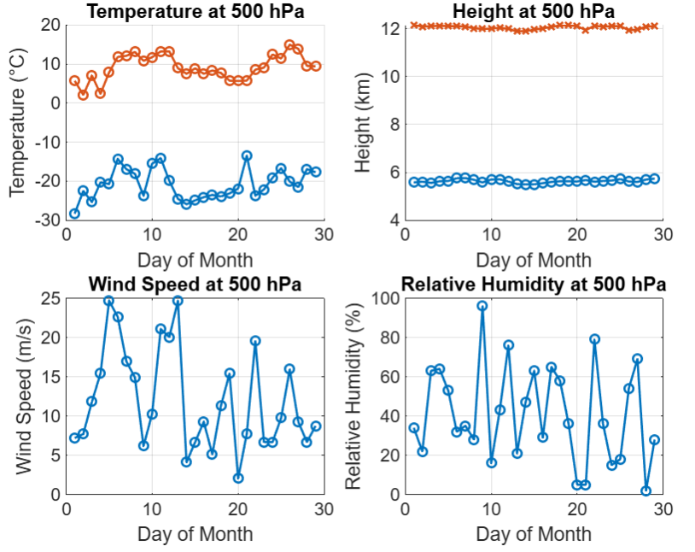
ΦΕΒΡΟΥΑΡΙΟΣ​
Τέλος, στο ισοβαρικό επίπεδο των 500 hPa, η θερμοκρασία είναι χαμηλότερη των - 10 βαθμών για όλες τις μέρες του μήνα και η απόκλιση με την θεωρητικά αναμενόμενη τιμή είναι πολύ μεγάλη. Το ίδιο συμβαίνει και με το γεωδυναμικό ύψος όπου η πραγματική τιμή είναι λίγο μικρότερη των 6 km ενώ η θεωρητική προκύπτει η διπλάσια αυτής. Για τον άνεμο και την υγρασία ισχύουν τα ίδια που σχολιάσθηκαν και παραπάνω με μικρή διαφορά στον άνεμο όπου παρατηρείται λίγο μεγαλύτερη διακύμανση στις τιμές.

Slide 8
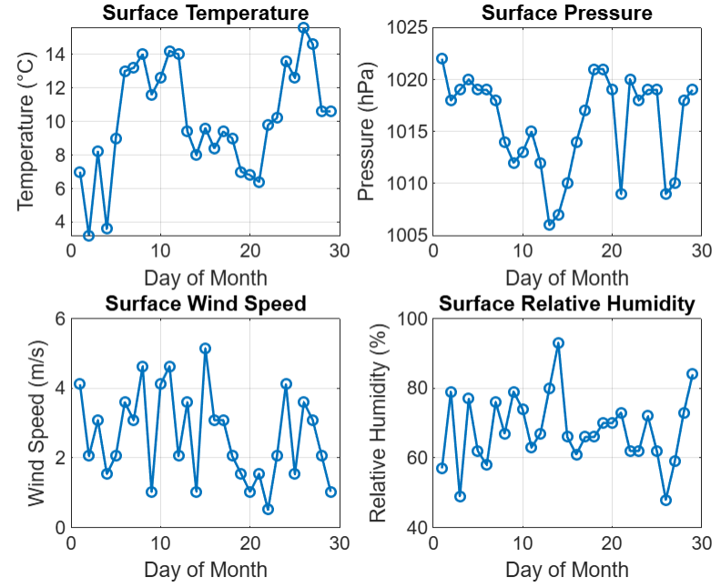
ΦΕΒΡΟΥΑΡΙΟΣ​
Στην επιφάνεια του εδάφους η θερμοκρασία είναι η ελάχιστη και ισούται με μηδέν στις 2 Φεβρουαρίου ενώ παίρνει την μέγιστη τιμή της στις 26 του μήνα. Η ατμοσφαιρική πίεση έχει τις αναμενόμενες τιμές και κυμαίνεται από 1006-1023 hPa. Οι άνεμοι στην επιφάνεια του εδάφους είναι ασθενείς ενώ για την πλειοψηφία των ημερών, η σχετική υγρασία κυμαίνεται μεταξύ 60-80%.

Slide 9
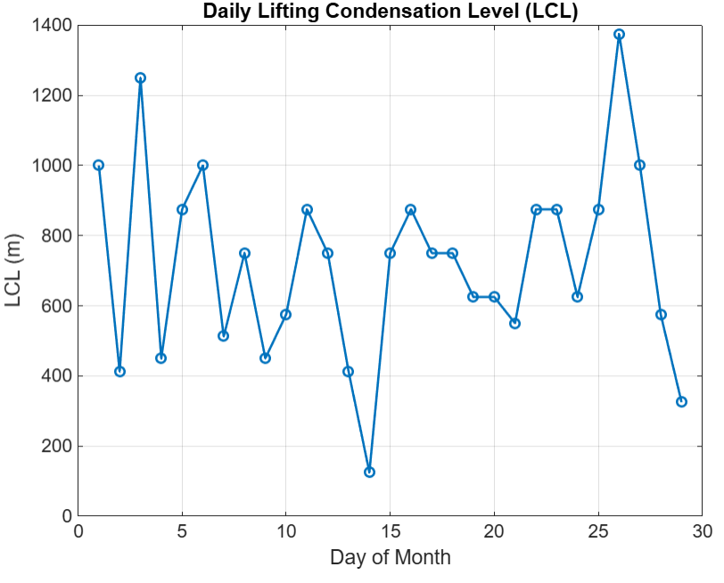
ΦΕΒΡΟΥΑΡΙΟΣ​
Το LCL είναι το επίπεδο στο οποίο ένα πακέτο γίνεται κορεσμένο. Μπορεί να χρησιμοποιηθεί ως μια λογική εκτίμηση του ύψους της βάσης του νέφους όταν τα πακέτα ανεβαίνουν στην ατμόσφαιρα (Lifting Condensation Level). Το ύψος στο οποίο το LCL είναι ελάχιστο για τον μήνα Φεβρουάριο είναι τα 125 m και εντοπίζεται στις 14 του μηνός, ενώ η μέγιστη τιμή που λαμβάνει είναι τα 1375 m στις 26 Φεβρουαρίου. Καθώς τα δεδομένα για τις 26/02 ήταν ελλιπή, στην ανάλυση που ακολουθεί στην συνέχεια έχουμε κρατήσει ως ακραία μέρα τις 3 Φεβρουαρίου όπου το LCL ισούται με 1250 m.

Slide 10
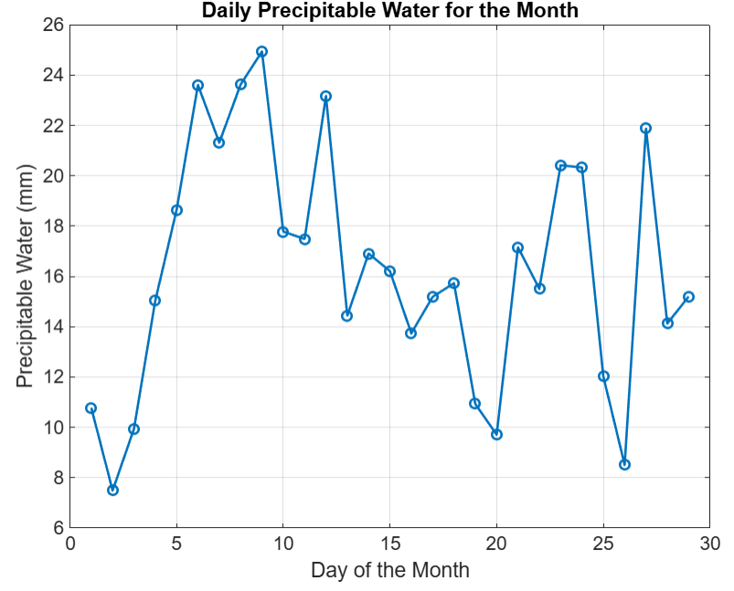
ΦΕΒΡΟΥΑΡΙΟΣ​
Στο διπλανό διάγραμμα παρουσιάζονται οι ημερήσιες τιμές του υετίσιμου ύδατος δηλαδή του βάθος του νερού σε μια στήλη της ατμόσφαιρας, εάν όλο το νερό σε αυτή τη στήλη κατακρημνιζόταν ως βροχή. Το υετίσιμο ύδωρ εκφράζει την ικανότητα του αέρα να συγκρατεί υδρατμούς και συνεπώς εξαρτάται από την θερμοκρασία. Μάλιστα, αν συγκρίνουμε την γραφική αυτή με εκείνη για την θερμοκρασία του αέρα στο έδαφος (διαφάνεια 8) θα παρατηρήσουμε ότι ακολουθούν παρόμοια κατανομή. Η μέρα με την μεγαλύτερη ποσότητα υετίσιμου ύδατος είναι η 9η Φεβρουαρίου.

Slide 11
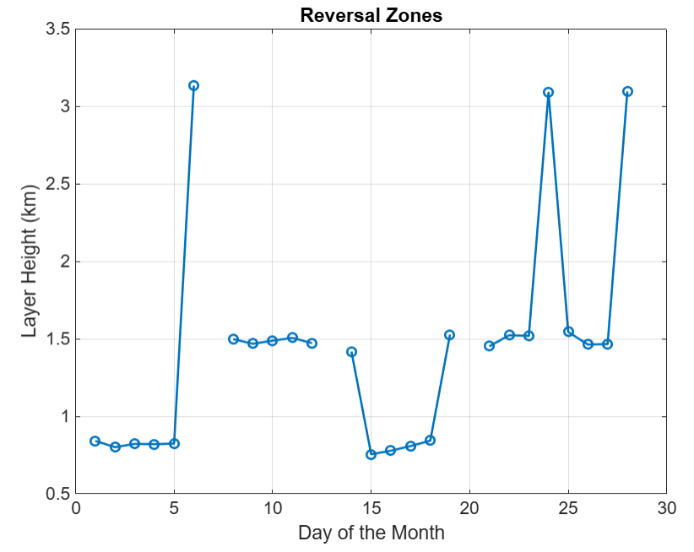
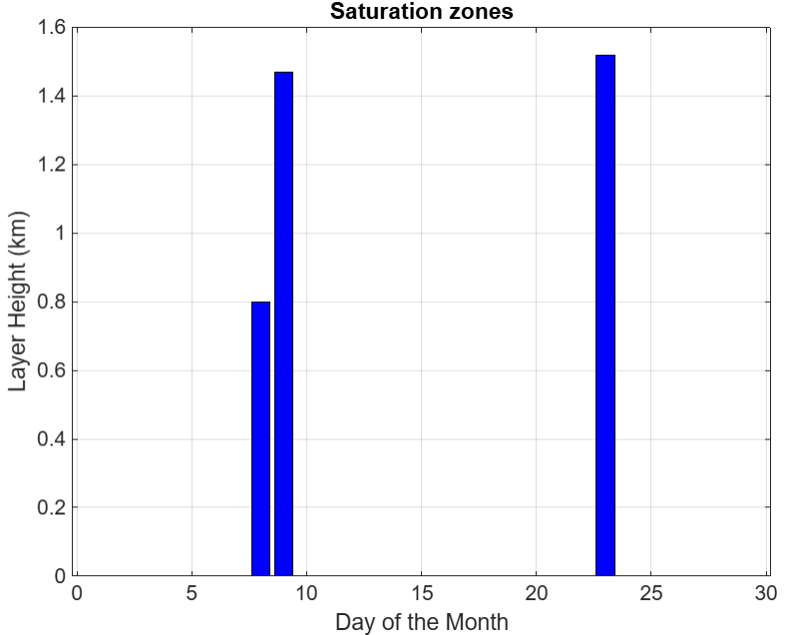
Στα παραπάνω διαγράμματα παρουσιάζονται τα ύψη στα οποία παρατηρούνται ζώνες αναστροφής καθώς και το πάχος των ζωνών κορεσμού. Ως ζώνη αναστροφής έχει ληφθεί το ύψος στο οποίο η θερμοκρασία παύει να αυξάνει με το ύψος ενώ ως ζώνη κορεσμού έχει ληφθεί το ύψος στο οποίο η σχετική υγρασία ισούται με 100%. Για την 1η περίπτωση παρατηρούμε ότι έχουμε 3 περιοχές που συνήθως παρατηρούνται αναστροφές, μία στα 800m, μία στα 1500m και παρατηρούνται επίσης 3 ακραίες μέρες με αναστροφή θερμοκρασίας μετά τα 3 km. Ζώνες κορεσμού αντίστοιχα, εντοπίστηκαν μόνο για 3 μέρες, μία στα 800 m και άλλες 2 στα 1500 m .

Slide 12
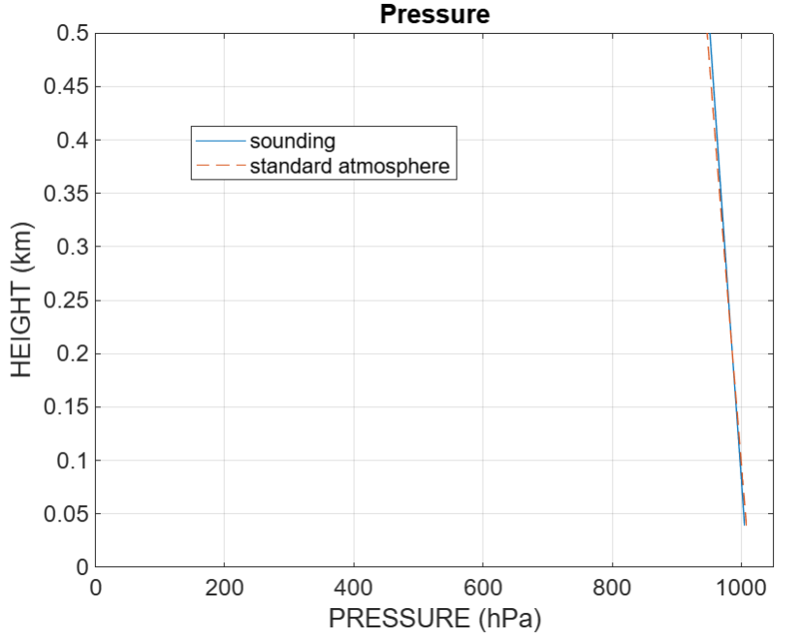

Με βάση την παραπάνω ανάλυση, επιλέγουμε 2 μέρες όπου παρατηρούνται ακραίες τιμές στο Lifting Condensation Level. Η μέρα για την οποία παρατηρήθηκε χαμηλότερα ήταν η 14η Φεβρουαρίου σε ύψος ίσο με 125 m. Να σημειωθεί πως όλοι οι υπολογισμοί για την εύρεση του LCL πραγματοποιήθηκαν με την χρήση της σχέσης :
Lifting condensation level - Wikipedia
Στην βιβλιογραφία αναφέρεται ότι η παρουσία χαμηλών LCL σχετίζεται με την ανάπτυξη ανεμοστροβίλων.
Στο διπλανό διάγραμμα βλέπουμε πως κατανέμεται η πίεση για την μέρα αυτή στα πρώτα 500 m γεωδυναμικού ύψους.

Slide 13
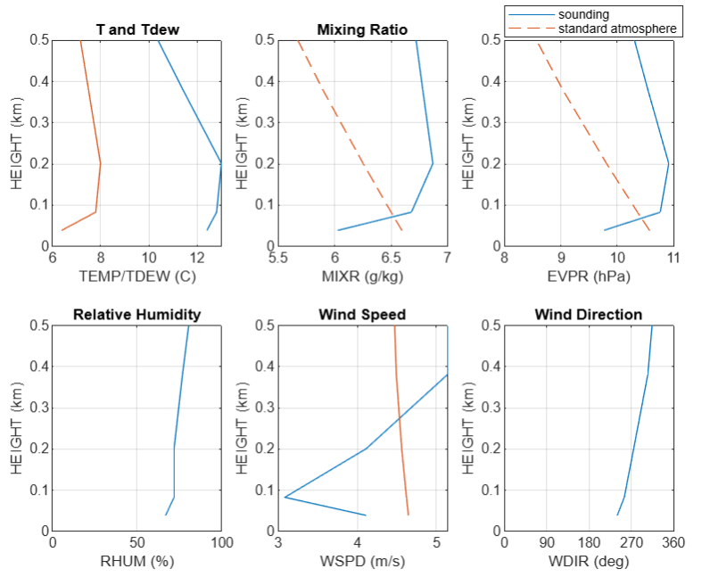
Έπειτα παρουσιάζουμε τα διαγράμματα θερμοκρασίας, αναλογίας μίγματος, πίεσης ατμών, σχετικής υγρασίας και ταχύτητας και διεύθυνσης ανέμου για την ημέρα αυτή. Καθώς το LCL παρατηρείται στα 125 m, οι άξονες y έχουν περιοριστεί στα 500 m. Παρατηρούμε ότι κοντά στο ύψος του LCL εμφανίζονται μεταβολές στις κλίσεις στην θερμοκρασία, την θερμοκρασία δρόσου, την αναλογία μίγματος και την ταχύτητα ανέμου, ενώ μετά τα 200 m στα ίδια διαγράμματα παρουσιάζονται αναστροφές. Η σχετική υγρασία και η διεύθυνση ανέμου παραμένουν σταθερές, ενώ η ταχύτητα του ανέμου ξεκινά να αυξάνει απότομα λίγο πριν το ύψος του LCL.

Slide 14
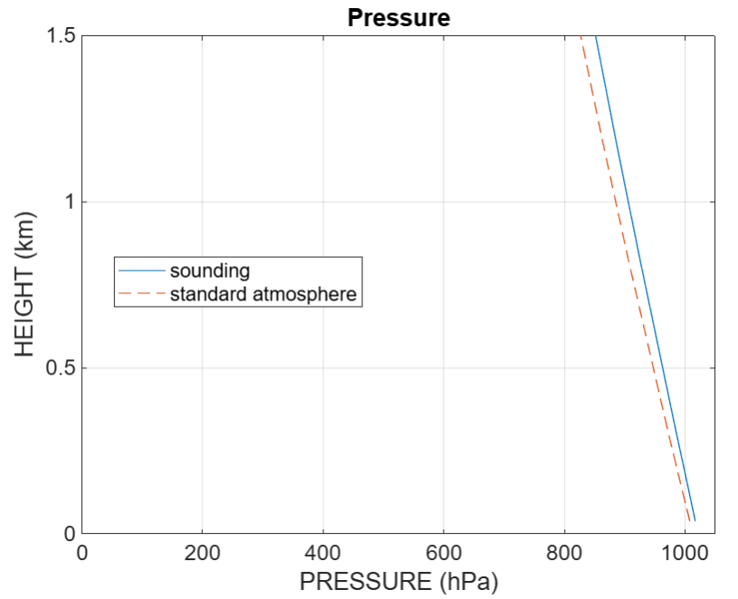
Στην συνέχεια μελετάμε την 3η Φεβρουαρίου, δηλαδή την μέρα κατά την οποία παρατηρήθηκε το υψηλότερο LCL στα 1250 m. Οι άξονες y σε όλα τα διαγράμματα έχουν περιοριστεί στο 1.5 km. Στην διπλανή εικόνα παρουσιάζεται το διάγραμμα της μεταβολής της ατμοσφαιρικής πίεσης, τόσο της παρατηρούμενης όσο και της πρότυπης ατμόσφαιρας με το ύψος. Οι δύο ευθείες συμβαδίζουν και παρατηρείται μικρή απόκλιση ως προς την κλίση.

Slide 15
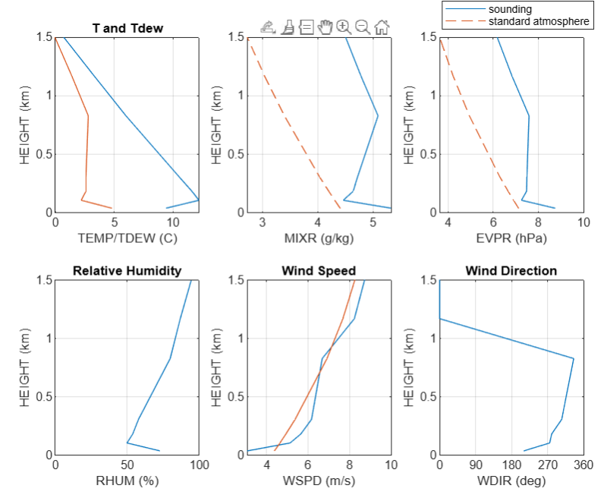
Τα διαγράμματα θερμοκρασίας, αναλογίας μίγματος, πίεσης ατμών, σχετικής υγρασίας και ταχύτητας και διεύθυνσης ανέμου παρουσιάζονται στην συνέχεια. Στα 4 πρώτα παρατηρούνται αναστροφές κοντά στο έδαφος δηλαδή μακριά από το ύψος του LCL. Στο ύψος του LCL η διεύθυνση του ανέμου αλλάζει απότομα και ο άνεμος γίνεται Βόρειος. Οι υπόλοιπες μεταβλητές δεν φαίνεται να επηρεάζονται σημαντικά από την ύπαρξη του LCL. Αξίζει να σημειωθεί ότι τόσο η αναλογία μίγματος όσο και η πίεση ατμών παρουσιάζουν σημαντικές αποκλίσεις σε σχέση με την πρότυπη ατμόσφαιρα κάτι που αποτελεί ομοιότητα συγκρίνοντας την μέρα αυτή με την 14η του μήνα που είχαμε την ελάχιστη τιμή για το LCL. Οι θερμοκρασίες, αν και αρχικά απέχουν, από το 1 km και πάνω τείνουν να συγκλίνουν και η ταχύτητα του ανέμου αυξάνει με την αύξηση του ύψους.

Slide 16
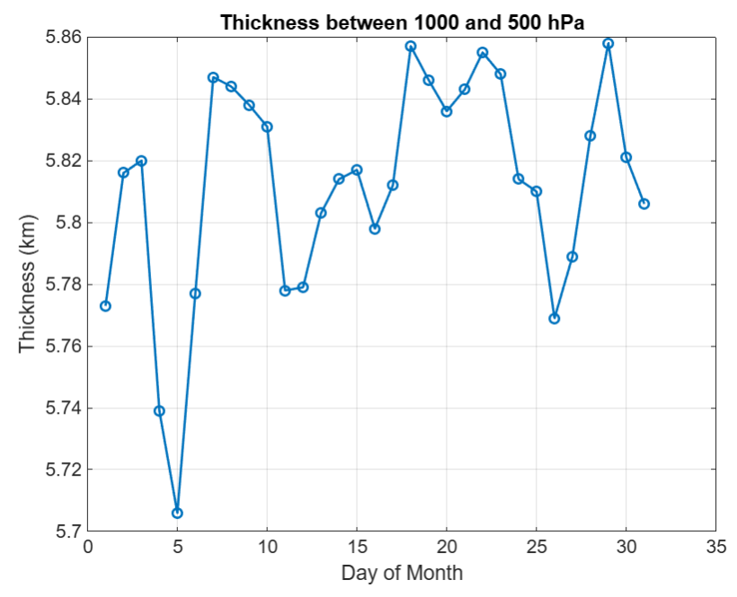
ΙΟΥΛΙΟΣ
Στην συνέχεια πραγματοποιούμε την ίδια ακριβώς διαδικασία για τον μήνα Ιούλιο. Παρατηρούμε ότι το πάχος των ισοβαρικών στρωμάτων 1000-500 hPa παρουσιάζει αυξημένες τιμές σε σχέση με τον Φεβρουάριο. Αυτό μπορεί να δικαιολογηθεί από το γεγονός ότι συνήθως για τιμές μεγαλύτερες των 5.64 km έχουμε μεταφορά αερίων μαζών από τους τροπικούς που είναι θερμότεροι, ενώ για μικρότερες τιμές έχουμε μεταφορά αερίων μαζών από τους πόλους ECMWF | Charts

Slide 17
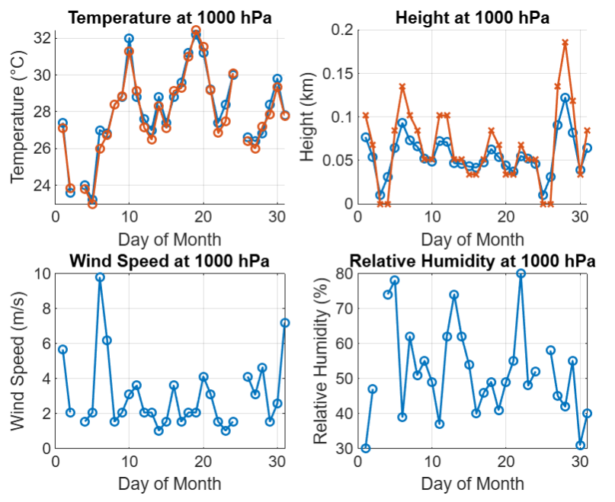
ΙΟΥΛΙΟΣ
Στην συνέχεια μελετάμε τις ημερήσιες χρονοσειρές για την θερμοκρασία, το γεωδυναμικό ύψος, την ταχύτητα ανέμου και την σχετική υγρασία για ορισμένες ισοβαρικές επιφάνειες. Για το ισοβαρικό επίπεδο των 1000 hPa παρατηρούμε καλή συμφωνία των αναμενόμενων θεωρητικών τιμών με τις παρατηρούμενες για την θερμοκρασία και το ύψος. Η μέγιστη θερμοκρασία παρατηρείται στις 9 του μηνός και η ελάχιστη στις 5. Οι άνεμοι γενικά είναι ασθενείς με εξαίρεση στις 6 Ιουλίου που παρατηρείται ένα μέγιστο κοντά στα 10 m/s. Η σχετική υγρασία κυμαίνεται από 30-80% με ελάχιστο την 1η Ιουλίου και μέγιστο στις 22 Ιουλίου.

Slide 18
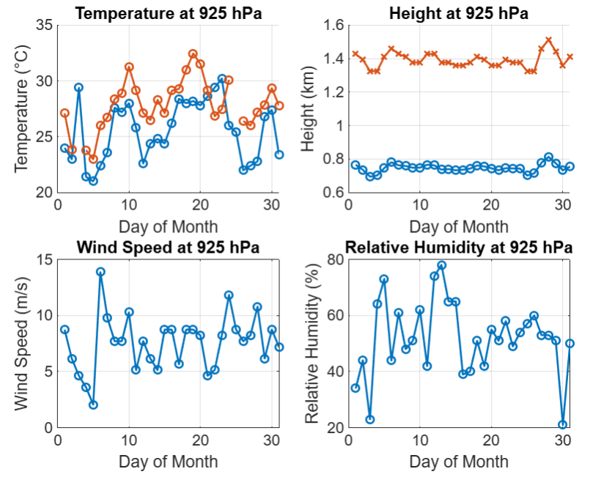
ΙΟΥΛΙΟΣ
Ανεβαίνοντας υψόμετρο, στα 800 περίπου μέτρα από την ΜΣΘ, παρατηρούμε ότι το παρατηρούμενο γεωδυναμικό ύψος ήδη παρουσιάζει μεγάλες αποκλίσεις σε σχέση με το θεωρητικά αναμενόμενο. Η θερμοκρασία παρουσιάζει και αυτή μία απόκλιση με την θεωρητική τιμή να υπερεκτιμά κατά κύριο λόγο την πραγματική τιμή. Οι άνεμοι είναι λίγο ισχυρότεροι ενώ η σχετική υγρασία κυμαίνεται κατά βάση στα ίδια επίπεδα.

Slide 19
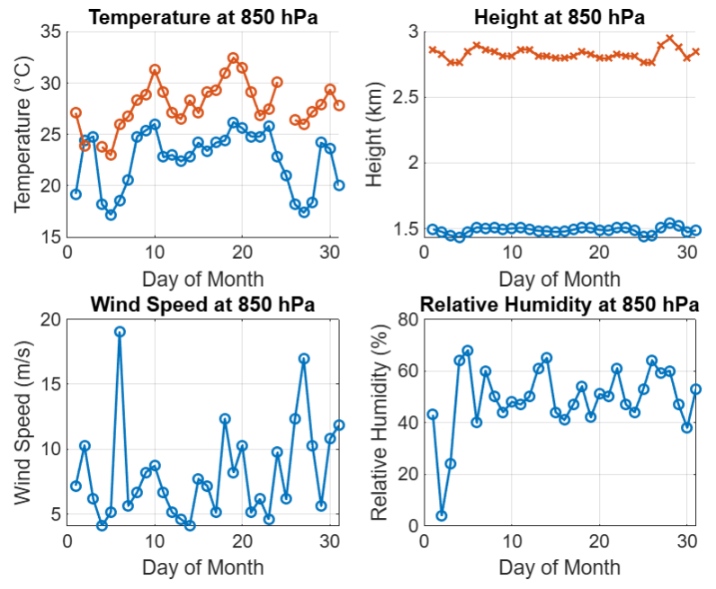
ΙΟΥΛΙΟΣ
Στο ισοβαρικό επίπεδο των 850 hPa, δηλαδή σε γεωδυναμικό ύψος ίσο με 1500 m, παρατηρούμε ότι όπως είναι αναμενόμενο η θερμοκρασία τείνει να πέφτει και εξακολουθούν να υπάρχουν οι αποκλίσεις με την θεωρητική τιμή όπως και πριν. Η ταχύτητα του ανέμου, τις περισσότερες μέρες κυμαίνεται στο εύρος 5-10 m/s με λίγες μέρες να ξεπερνάνε το όριο αυτό και με το μέγιστο που αναφέραμε στις 6 Ιουλίου να πλησιάζει πλέον τα 20 m/s. Η σχετική υγρασία κυμαίνεται στο 40-70% με μόνο 3 μέρες του μήνα να πέφτουν κάτω από το όριο αυτό.

Slide 20
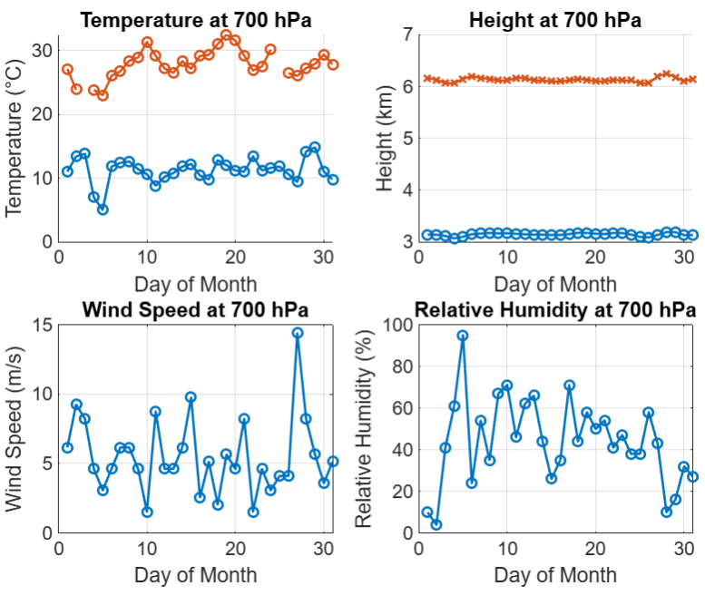
ΙΟΥΛΙΟΣ
Στα 700 hPa οι αποκλίσεις και στην θερμοκρασία γίνονται πλέον μεγάλες, όπως συμβαίνει και με το γεωδυναμικό ύψος. Αντίστοιχα συμπεράσματα είχαν παρατηρηθεί και για τον μήνα Φεβρουάριο. Η ταχύτητα του ανέμου παραμένει κάτω από τα 10 m/s με μοναδική εξαίρεση τις 27 Ιουλίου. Η σχετική υγρασία στο ύψος αυτό παρουσιάζει αυξημένη μεταβλητότητα που καλύπτει σχεδόν το εύρος όλων των δυνατών τιμών που μπορεί να λάβει η μεταβλητή. Η ελάχιστη τιμή παρατηρείται στις 2 Ιουλίου και η μέγιστη στις 5.

Slide 21
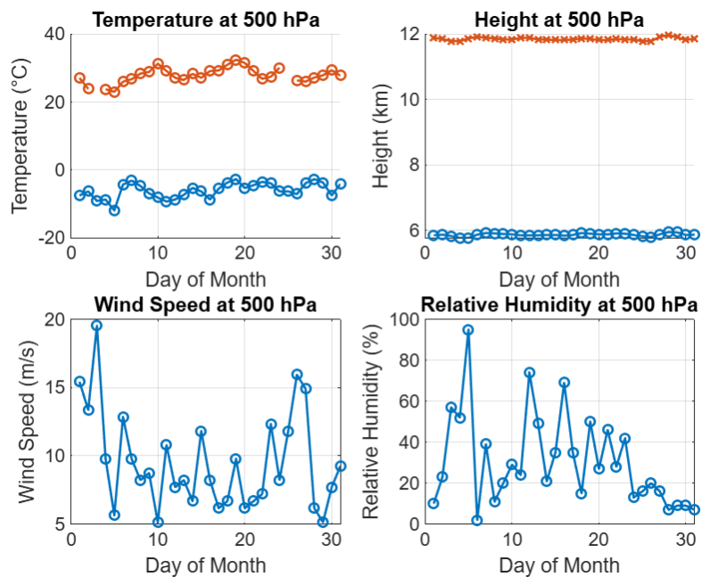
ΙΟΥΛΙΟΣ
Τέλος, στα 500 hPa, βρισκόμαστε πλέον στα 6 km ύψος και η θερμοκρασία πέφτει κάτω από το μηδέν. Ο άνεμος παρουσιάζει τις υψηλότερες τιμές που έχουν παρατηρηθεί για όλα τα ισοβαρικά επίπεδα που μελετάμε ενώ η σχετική υγρασία παρουσιάζει για άλλη μία φορά αυξημένη μεταβλητότητα κατά τη διάρκεια του μήνα.

Slide 22
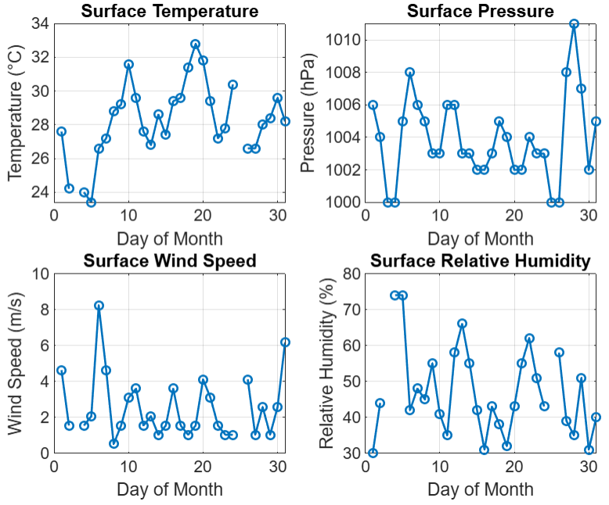
ΙΟΥΛΙΟΣ
Στα διπλανά διαγράμματα παρουσιάζονται οι επικρατούσες στο έδαφος συνθήκες. Η μέγιστη θερμοκρασία παρατηρείται στις 19 Ιουλίου και ισούται με 33 βαθμούς Κελσίου και η χαμηλότερη παρουσιάζεται στις 5 του μηνός. Η ατμοσφαιρική πίεση παρουσιάζει τις αναμενόμενες τιμές και κυμαίνεται στο εύρος 1000-1011 hPa. Οι άνεμοι είναι ασθενείς με εξαίρεση στις 8 Ιουλίου όπου η ταχύτητα ανέμου ξεπερνά τα 8 m/s. Τέλος, η σχετική υγρασία τις περισσότερες μέρες λαμβάνει τιμές κάτω των 60% με μέγιστο στις 4 και 5 του μήνα.

Slide 23
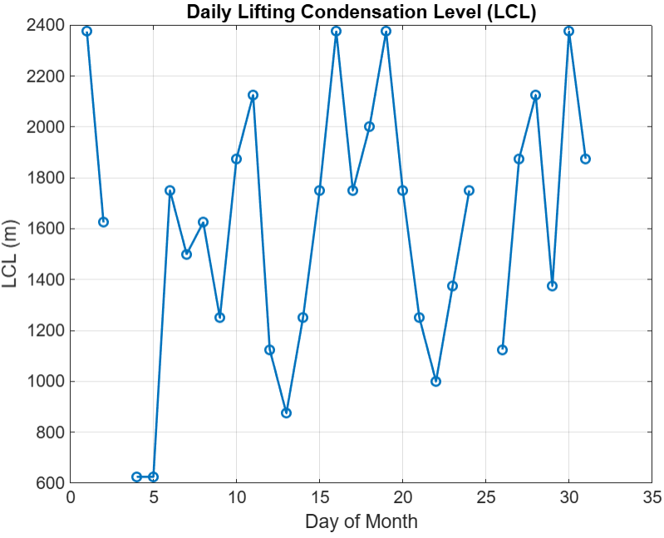
ΙΟΥΛΙΟΣ
Στην συνέχεια παρουσιάζουμε το διάγραμμα του LCL. Σε σχέση με τον Φεβρουάριο, παρατηρούμε μεγαλύτερα υψόμετρα με το μέγιστο να παρατηρείται στα 2375 m σε 4 μέρες, στις 1, 16, 19 και 30 Ιουλίου (για την ημερήσια ανάλυση έχει μελετηθεί η 16η). Το ελάχιστο παρατηρείται στα 625 m στις 4 και 5 του μηνός (για την ημερήσια ανάλυση έχει μελετηθεί η 5η).

Slide 24
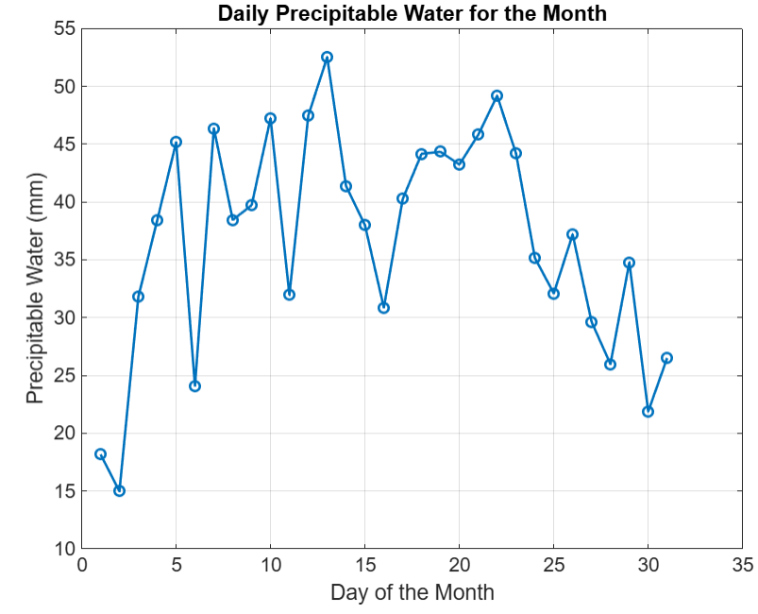
ΙΟΥΛΙΟΣ
Στο διπλανό διάγραμμα απεικονίζονται οι τιμές για το ημερήσιο υετίσιμο ύδωρ και παρατηρούμε ότι έχει αυξημένες τιμές σε σχέση με τον Φεβρουάριο. Αυτό συμβαίνει διότι το υετίσιμο ύδωρ αντικατοπτρίζει την ικανότητα του αέρα να συγκρατεί νερό (Total Precipitable Water Content Products) και συνεπώς εξαρτάται από την θερμοκρασία. Το καλοκαίρι που οι θερμοκρασίες είναι υψηλότερες, ο αέρας μπορεί να συγκρατήσει μεγαλύτερες ποσότητες νερού και αυτό αποδεικνύεται και στο διπλανό διάγραμμα.

Slide 25
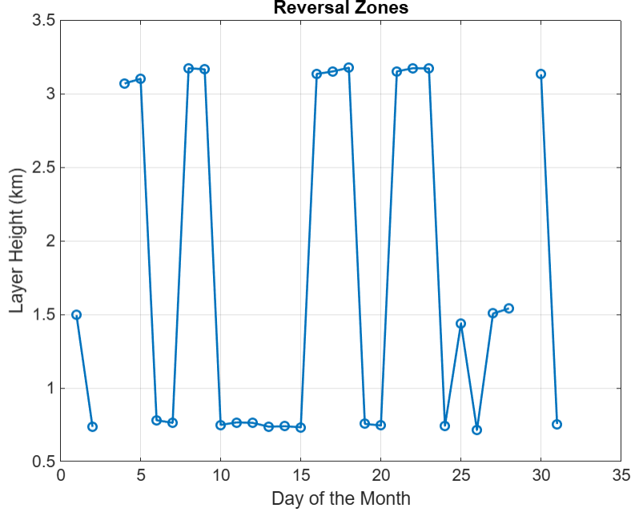
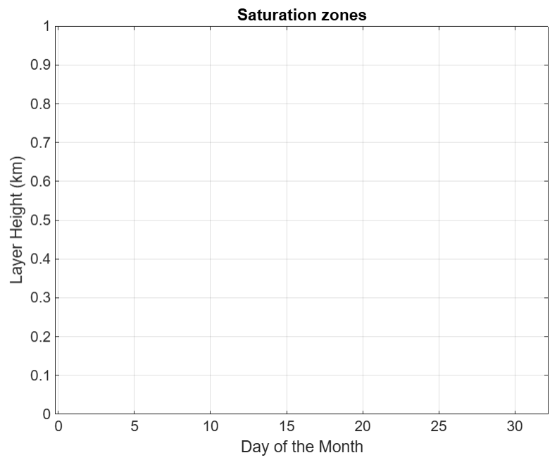
Τέλος, παρουσιάζονται οι ζώνες αναστροφής και κορεσμού. Παρατηρούμε ότι παρότι έχουμε μεγαλύτερη ποσότητα νερού στην ατμόσφαιρα (προηγούμενη διαφάνεια), δεν παρατηρείται καμία μέρα κορεσμός, κάτι που επιβεβαιώνεται και από τις γραφικές παραστάσεις της σχετικής υγρασίας στα διάφορα ισοβαρικά επίπεδα. Αντίθετα, ζώνες αναστροφής παρατηρούνται σε 3 κυρίως ύψη, στα 750 m, στα 1500 m και λίγο πάνω από τα 3 km.

Slide 26
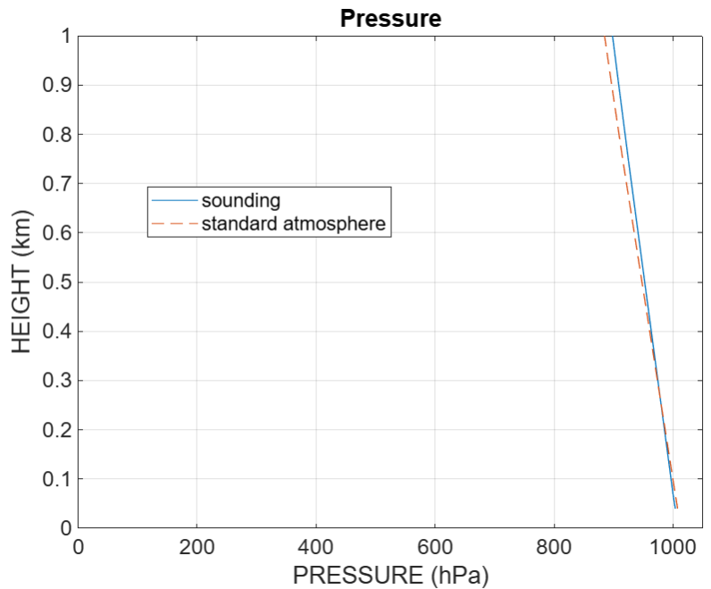
Αντίστοιχα με την μελέτη που κάναμε για τον Φεβρουάριο, έτσι και εδώ μελετάμε τις μέρες με τις ακραίες τιμές του LCL. Η μέρα με την χαμηλότερη τιμή ήταν η 5η Ιουλίου και το ύψος στο οποίο παρατηρήθηκε το LCL ήταν τα 625 m, δηλαδή μισό χιλιόμετρο πάνω από την αντίστοιχη τιμή για τον Φεβρουάριο. Αυτό είναι λογικό καθώς σε μεγάλες θερμοκρασίες οι αέριες μάζες τείνουν να ταξιδεύουν υψηλότερα.
Στο διπλανό διάγραμμα παρουσιάζεται η μεταβολή της πίεσης συναρτήσει του ύψους για την ημέρα αυτή.

Slide 27
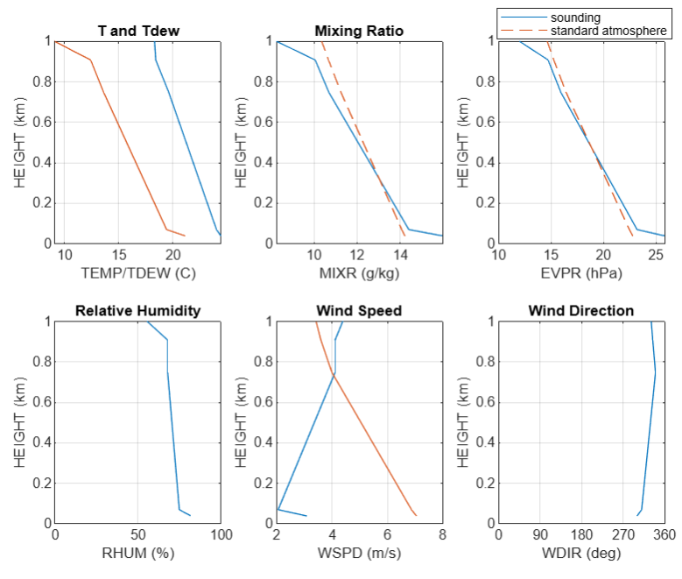
Σε αντίθεση με τις μέρες που μελετήσαμε για τον Φεβρουάριο, εδώ παρατηρούμε καλύτερη συνέπεια της θερμοκρασίας με την θερμοκρασία δρόσου με μία διαφορά στην αρχική τους τιμή την οποία ακολουθούν όσο ανεβαίνουμε προς τα πάνω. Η αναλογία μίγματος και η τάση ατμών επίσης, δεν αποκλίνουν σημαντικά σε σχέση με την πρότυπη ατμόσφαιρα. Η σχετκή υγρασία και η διεύθυνση ανέμου παραμένουν σταθερές, ενώ όπως και πριν, η ταχύτητα του ανέμου αυξάνει με την αύξηση του ύψους.

Slide 28
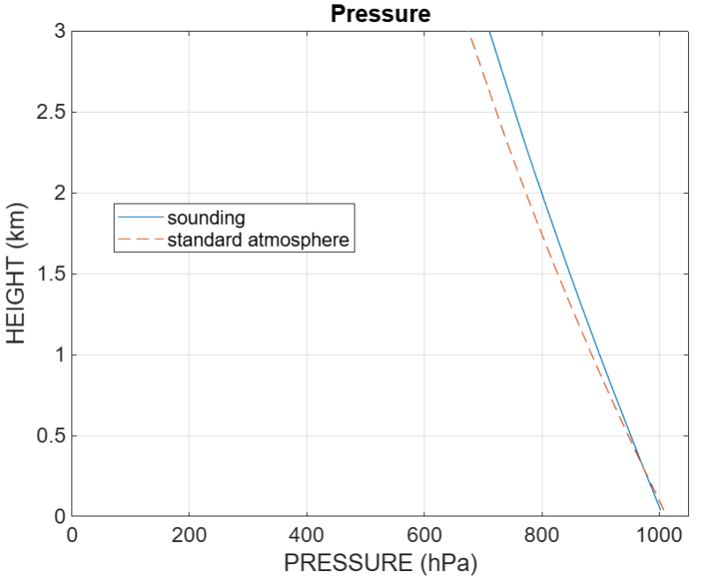
Η μέρα με το υψηλότερο LCL ήταν η 16η Ιουλίου με ύψος ίσο με 2375m, δηλαδή σχεδόν διπλάσιο από το αντίστοιχο που παρατηρήθηκε τον Φεβρουάριο. Αξίζει επίσης να σημειωθεί πως συνολικά μέσα στον μήνα παρουσιάστηκαν 4 μέρες με την τιμή αυτή, κάτι που δεν παρατηρήθηκε για τα δεδομένα του Φεβρουαρίου.

Slide 29
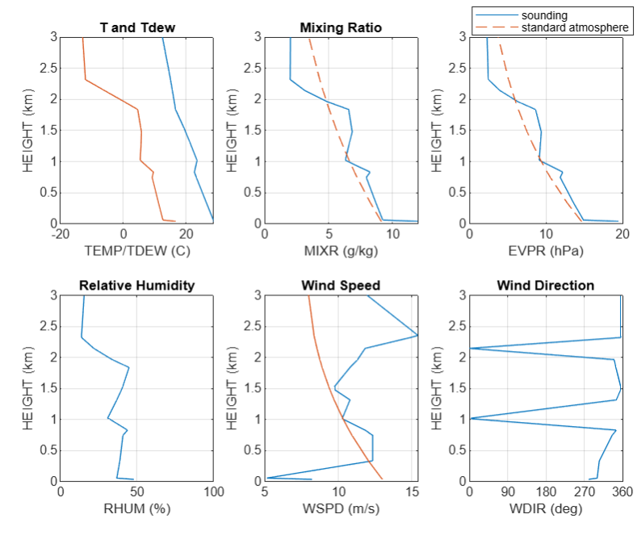
Η περίπτωση αυτή διαφέρει λίγο σε σχέση με την προηγούμενη μέρα που μελετήσαμε. Η αναλογία μίγματος και η τάση ατμών εξακολουθούν να ακολουθούν την πορεία της πρότυπης ατμόσφαιρας αλλά με μικρές διακυμάνσεις. Οι δύο θερμοκρασίες επίσης ακολουθούν παρόμοια πορεία αλλά η θερμοκρασία δρόσου παρουσιάζει μία αλλαγή στην κλίση λίγο πριν τα 2 km. Η σχετική υγρασία παρουσιάζει αυξομειώσεις και αναστροφές όπως επίσης το ίδιο συμβαίνει και με την ταχύτητα του ανέμου. Κάτι που παρατηρείται μόνο σε αυτή τη μέρα είναι ότι έχουμε δύο αλλαγές στην διεύθυνση του ανέμου, μία στο 1km και μία κοντά στο LCL.

Slide 30
Όπως πάντα, ο κώδικας και τα αρχεία που τον συνοδεύουν μπορούν να βρεθούν στον προσωπικό μου λογαριασμό στο Github
(MSc---Applied-Meteorology-and-Environmental-Physics/Synoptic and Dynamic Meteorology/task02 at main · nadezsha/MSc---Applied-Meteorology-and-Environmental-Physics)

